Slide 1
STUDYER
정진원 | 박슬아

Slide 2

STUDYER _ 프로젝트 개요
강의 노트 작성을 아웃소싱
공동으로 편집 가능한 게시판
강의 노트 작성에 필요한 에디터
강의노트 저장 기능

Slide 3
STUDYER _ 주요 기능
회원 관리 기능
공유 강의노트 관리
개인 강의노트 관리
회원 가입
회원 탈퇴
회원 로그인
회원 정보 수정
게시글 카테고리 설정
게시글 작성
작성된 게시글 편집
편집내용 및 편집자 조회
작성시 키워드에 따라 관련 자료 검색 및 제시
게시글 삭제(작성자 및 편집자 모두 동의할 경우)
게시글 저장
게시글 작성
게시글 수정
게시글 삭제
게시글 공유

Slide 4
STUDYER _ Use Case
회원 관리 기능
1. 회원 가입을 한다
2. 회원 로그인을 한다
3. 회원 정보 수정을 한다
17. 회원 탈퇴를 한다
공유 강의노트 관리
4. 카테고리로 게시글을 검색한다
5. 원하는 게시물이 없는 경우 직접 게시글을 작성한다
6. 작성시 키워드를 추출하여 구글 검색하여 결과를 보여준다
7. 작성된 게시글을 편집한다
8. 다른 회원이 게시글을 편집한다
9. 모든 회원 및 비회원은 게시글을 조회할 수 있다
10. 게시글을 편집한 사람과 편집한 내용을 조회할 수 있다
11. 작성자 및 편집자가 모두 동의하면 게시글을 삭제한다
개인 강의노트 관리
12. 공유 게시판의 게시글을 마이페이지에 저장한다
13. 마이페이지에서 게시글을 작성한다
14. 마이페이지에서 게시글을 수정한다
15. 마이페이지에서 게시글을 삭제한다
16. 마이페이지의 게시글을 공유 게시판에 저장한다

Slide 5
STUDYER _ Use Case
회원 관리 기능
공유 강의노트 관리
개인 강의노트 관리
member
no int primary
email String unique
password String
name String
photo String
class_subject
no int primary
name String
count int
share_board
no int primary
class_subject_no int foreign
class_teacher_no int foreign
class_place_no int foreign
class_name_no int foreign
title String
content String
file_url String
good int
reg_date date sysdate
my_board
no int primary
class_info String
title String
content String
file_url String
reg_date date sysdate
class_teacher
no int primary
name String
count int
class_place
no int primary
name String
count int
edit
no int primary
share_board_no int foreign
start_index int
end_index int
before_content String
bad int
member_name String
reg_date date sysdate
class_name
no int primary
name String
count int

Slide 6
STUDYER _ DB 생성 스크립트
Member Table
Edit Table
CREATE table "MEMBER" (
"NO" NUMBER(8,0),
"EMAIL" VARCHAR2(80),
"PASSWORD" VARCHAR2(50),
"NAME" VARCHAR2(50),
"PHOTO" VARCHAR2(80),
constraint "MEMBER_PK" primary key ("NO")
);
CREATE SEQUENCE member_no_seq
START WITH 1
INCREMENT BY 1
MAXVALUE 99999999
NOCACHE
NOCYCLE;
CREATE table "EDIT" (
"NO" NUMBER(8,0),
"SHARE_BOARD_NO" NUMBER(8,0),
"START_INDEX" NUMBER(8,0),
"END_INDEX" NUMBER(8,0),
"BEFORE_CONTENT" VARCHAR2(2000),
"BAD" NUMBER(8,0),
"MEMBER_NAME" VARCHAR2(50),
"REG_DATE" DATE,
constraint "EDIT_PK" primary key ("NO")
);
ALTER TABLE "EDIT" ADD CONSTRAINT "EDIT_FK"
FOREIGN KEY ("SHARE_BOARD_NO")
REFERENCES "SHARE_BOARD" ("NO");
CREATE SEQUENCE edit_no_seq
START WITH 1
INCREMENT BY 1
MAXVALUE 99999999
NOCACHE
NOCYCLE;

Slide 7
STUDYER _ DB 생성 스크립트
Share_board Table(공유 강의노트 게시판)
CREATE table "SHARE_BOARD" (
"NO" NUMBER(8,0),
"CLASS_SUBJECT_NO" NUMBER(8,0),
"CLASS_TEACHER_NO" NUMBER(8,0),
"CLASS_PLACE_NO" NUMBER(8,0),
"CLASS_NAME_NO" NUMBER(8,0),
"TITLE" VARCHAR2(100),
"CONTENT" VARCHAR2(2000),
"FILE_URL" VARCHAR2(80),
"GOOD" NUMBER(8,0),
"REG_DATE" DATE,
constraint "SHARE_BOARD_PK" primary key ("NO")
);
CREATE SEQUENCE share_board_no_seq
START WITH 1
INCREMENT BY 1
MAXVALUE 99999999
NOCACHE
NOCYCLE;
ALTER TABLE "SHARE_BOARD" ADD CONSTRAINT "SHARE_BOARD_SUBJECT_FK"
FOREIGN KEY ("CLASS_SUBJECT_NO")
REFERENCES "CLASS_SUBJECT" ("NO");
ALTER TABLE "SHARE_BOARD" ADD CONSTRAINT "SHARE_BOARD_TEACHER_FK"
FOREIGN KEY ("CLASS_TEACHER_NO")
REFERENCES "CLASS_TEACHER" ("NO");
ALTER TABLE "SHARE_BOARD" ADD CONSTRAINT "SHARE_BOARD_PLACE_FK"
FOREIGN KEY ("CLASS_PLACE_NO")
REFERENCES "CLASS_PLACE" ("NO");
ALTER TABLE "SHARE_BOARD" ADD CONSTRAINT "SHARE_BOARD_NAME_FK"
FOREIGN KEY ("CLASS_NAME_NO")
REFERENCES "CLASS_NAME" ("NO");

Slide 8
STUDYER _ DB 생성 스크립트
My_board Table(개인 강의노트 게시판)
CREATE table "MY_BOARD" (
"NO" NUMBER(8,0),
"CLASS_INFO" VARCHAR2(100),
"TITLE" VARCHAR2(100),
"CONTENT" VARCHAR2(2000),
"FILE_URL" VARCHAR2(80),
"REG_DATE" DATE,
constraint "MY_BOARD_PK" primary key ("NO")
);
CREATE SEQUENCE my_board_no_seq
START WITH 1
INCREMENT BY 1
MAXVALUE 99999999
NOCACHE
NOCYCLE;

Slide 9
STUDYER _ DB 생성 스크립트
(Class Information 관련 테이블)
Class_Subject Table
Class_Teacher Table
CREATE table "CLASS_SUBJECT" (
"NO" NUMBER(8,0),
"NAME" VARCHAR2(100),
"COUNT" NUMBER(8,0),
constraint "CLASS_SUBJECT_PK" primary key ("NO")
);
CREATE SEQUENCE class_subject_no_seq
START WITH 1
INCREMENT BY 1
MAXVALUE 99999999
NOCACHE
NOCYCLE;
CREATE table "CLASS_TEACHER" (
"NO" NUMBER(8,0),
"NAME" VARCHAR2(100),
"COUNT" NUMBER(8,0),
constraint "CLASS_TEACHER_PK" primary key ("NO")
);
CREATE SEQUENCE class_teacher_no_seq
START WITH 1
INCREMENT BY 1
MAXVALUE 99999999
NOCACHE
NOCYCLE;
Class_Place Table
Class_Name Table
CREATE table "CLASS_PLACE" (
"NO" NUMBER(8,0),
"NAME" VARCHAR2(100),
"COUNT" NUMBER(8,0),
constraint "CLASS_PLACE_PK" primary key ("NO")
);
CREATE SEQUENCE class_place_no_seq
START WITH 1
INCREMENT BY 1
MAXVALUE 99999999
NOCACHE
NOCYCLE;
CREATE table "CLASS_NAME" (
"NO" NUMBER(8,0),
"NAME" VARCHAR2(100),
"COUNT" NUMBER(8,0),
constraint "CLASS_NAME_PK" primary key ("NO")
);
CREATE SEQUENCE class_name_no_seq
START WITH 1
INCREMENT BY 1
MAXVALUE 99999999
NOCACHE
NOCYCLE;

Slide 10
STUDYER _ 클래스 다이어그램
JSP
Controller
Service
Repository
index
IndexController
signInForm
MemberController
MemberService
MemberDao
signUpForm
list
detail
BoardController
BoardService
BoardDao
update
write
ClassController
ClassService
ClassDao

Slide 11
STUDYER _ 분업
박슬아
회원가입
글 쓰기,수정,삭제 기능
(파일 업로드/ 업데이트 기능)
3. 카테고리 입력 기능
정진원
DB 생성
화면설계
카테고리 검색 기능
(검색 시 자동완성 기능)
4. 편집자와 편집부분
보여주기 기능

Slide 12
STUDYER _ 사용기술 정리
Project 특이사항
Bootstrap css 적용
jQuery 라이브러리 적용
jQuery UI 적용
Bootstrap UI 적용
ajax / json 적용
Project 환경
jdk 1.7
Eclipse J2EE(Luna)
Oracle 10g
Eclipse Plug-in (Toad)
Library
ojdb14
jstl 1.2
iBatis
spring framework
slf4j
commons-fileupload
commons-io

Slide 13

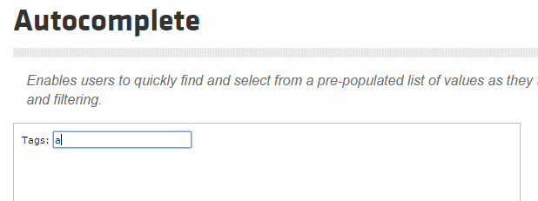

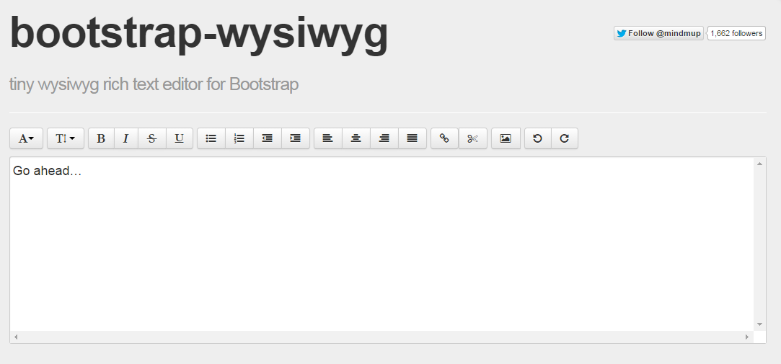
STUDYER _ 참고 라이브러리 및 테크니컬 팁
jQuery UI Autocomplete
Boostrap Editor

Slide 14
STUDYER _ 회고
미완료 기능
1. 작성시 키워드를 추출하여 구글 검색하여 결과를 보여주는 기능
2. 개인 강의노트 게시판
향후 업데이트 기능 계획
1. 미완료 기능에 대한 보완 필요
느낀 점 및 프로젝트를 통해 알게 된 점
1. 화면설계에 상당한 시간이 소요됨
2. 테이블을 잘못 설계할 경우 기능 구현이 복잡해 짐
3. 프로젝트 관리 툴에 대한 숙지가 필요함
4. 프로젝트 스케줄링이 필요함
5. 팀원간 회의 시간을 별도로 마련할 필요가 있음

Slide 15
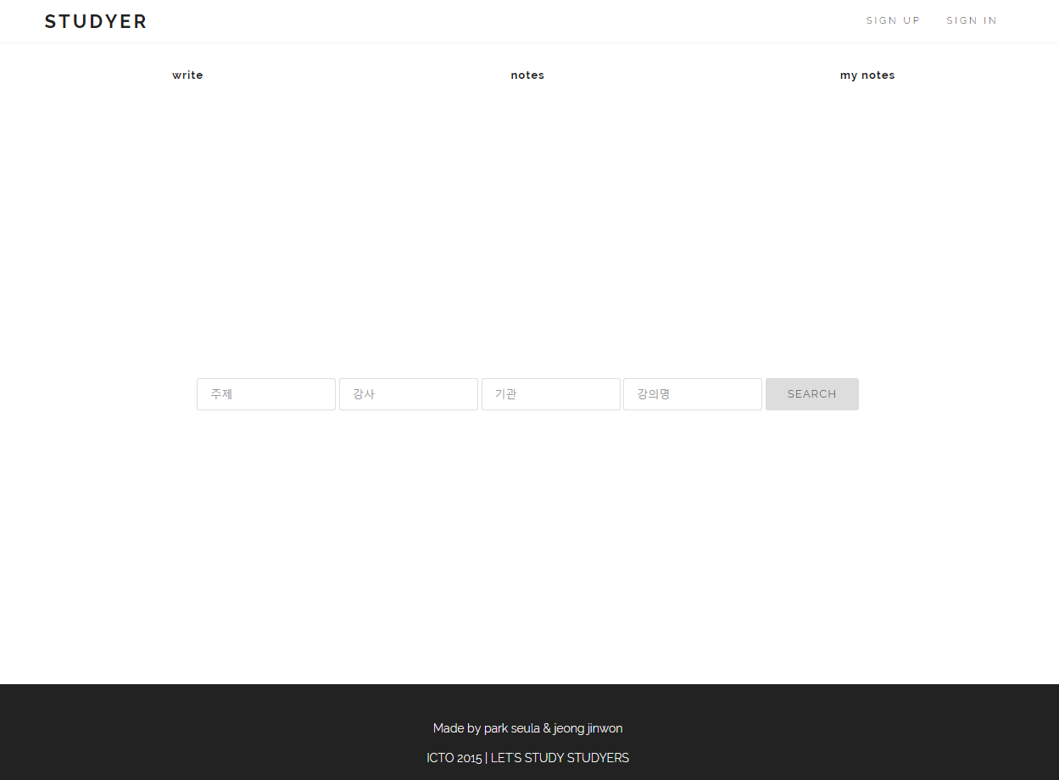
메인 화면(검색 화면)

Slide 16
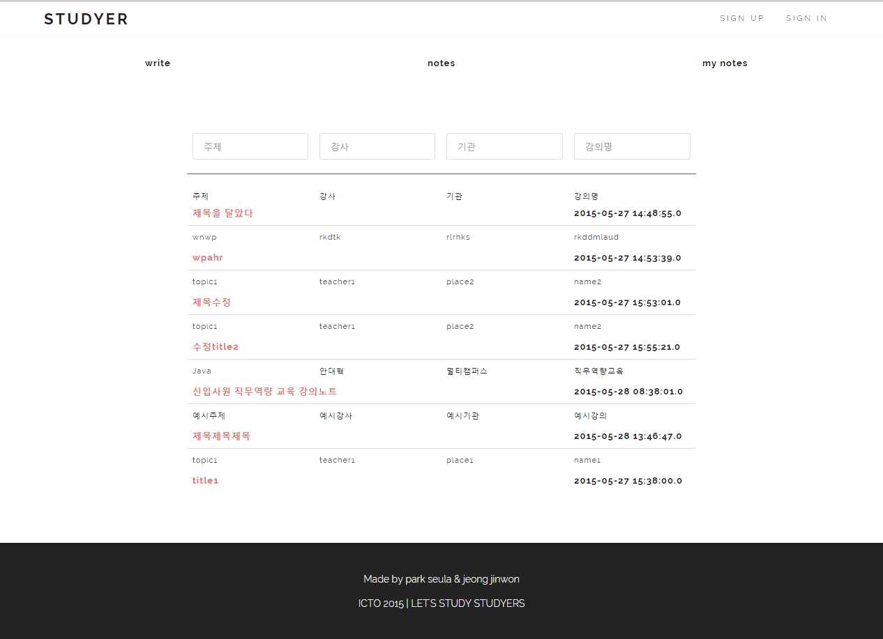
공유 강의노트 게시판

Slide 17
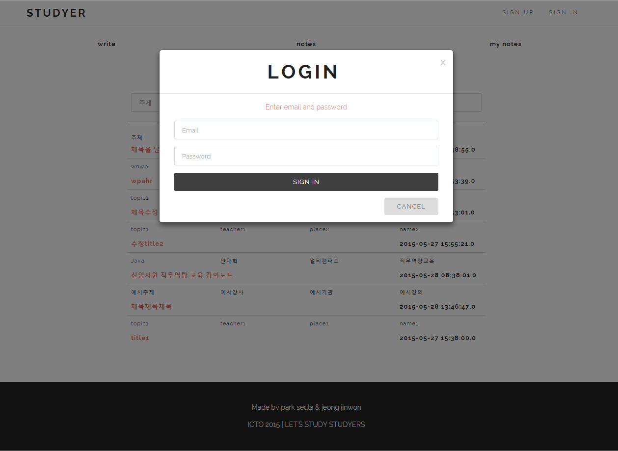
로그인 화면

Slide 18
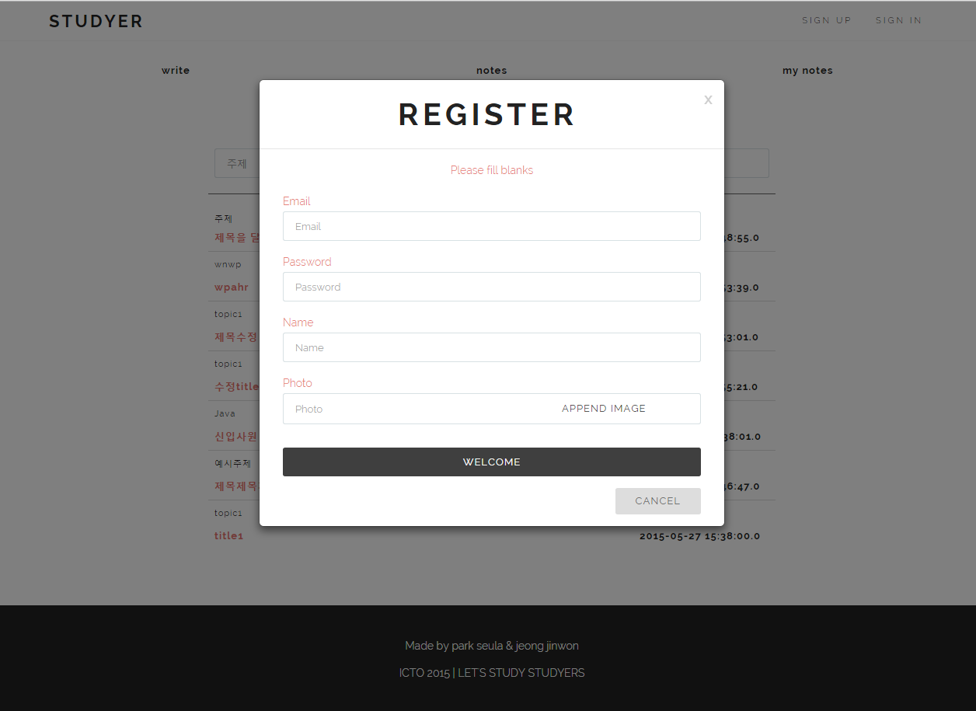
회원가입 화면

Slide 19
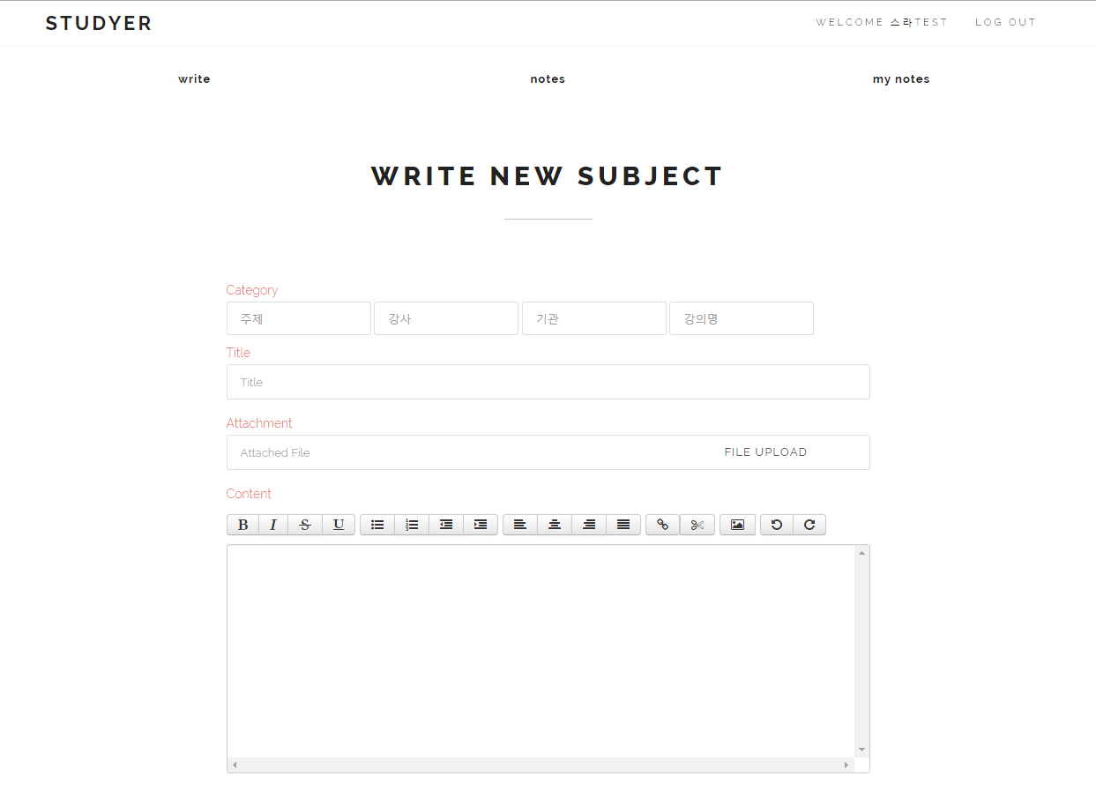
강의노트 작성 화면

